Slide 1


Slide 2
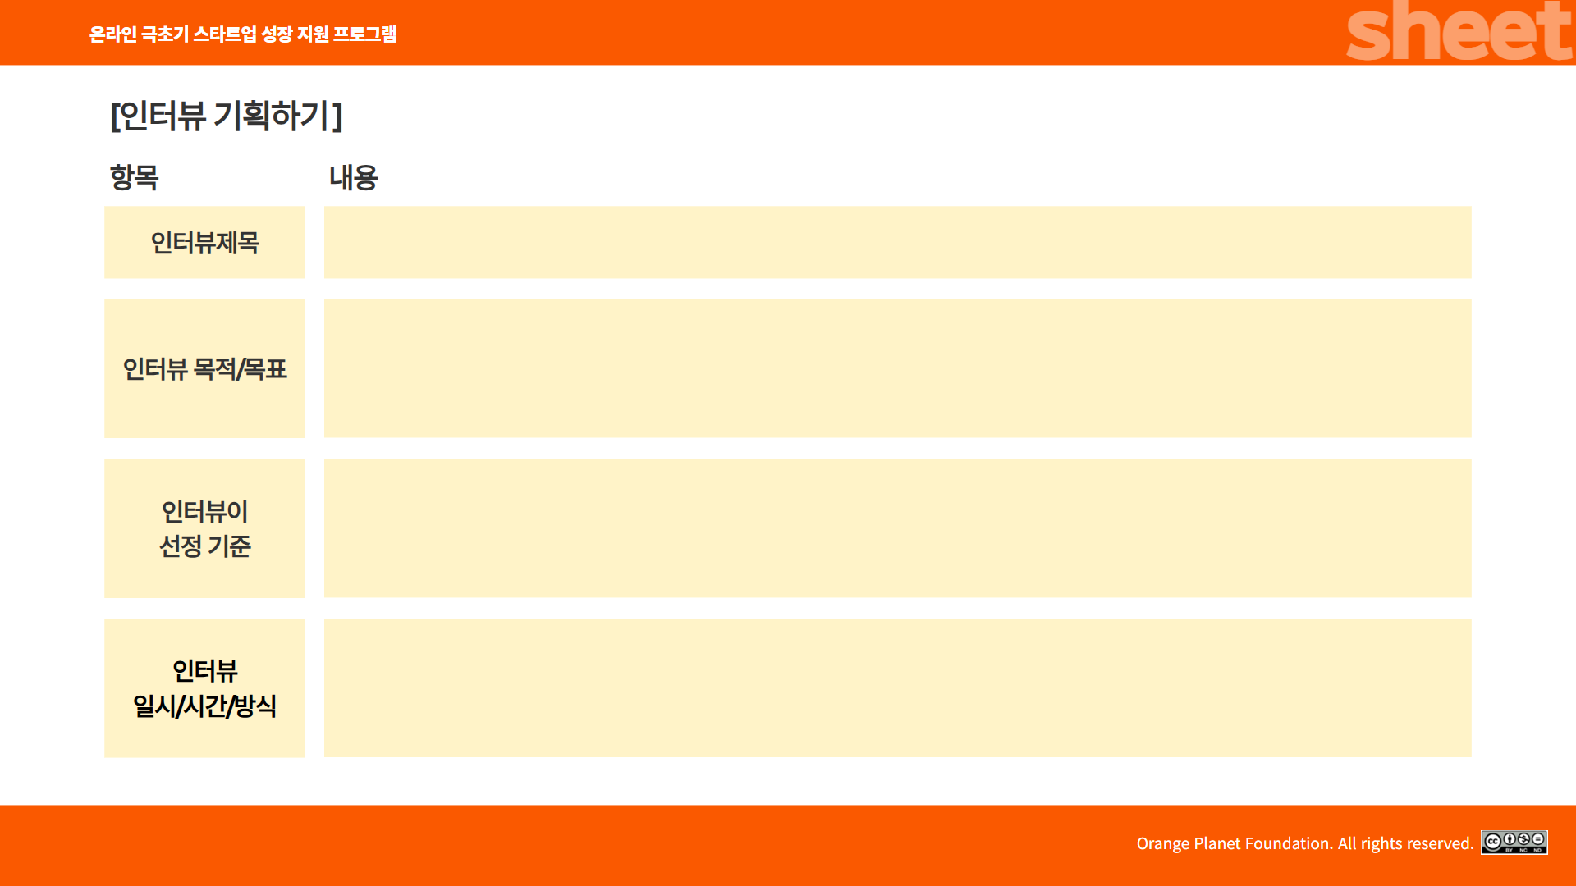
40대 이상의 숏폼에 대한 제작 의지 여부
영상 편집을 직접 해보려고 하였는가?
자신만의 스토리를 누군가에게 영상을 통한 전달을 실제로 하고 싶어하는가?
영상 콘텐츠를 만들고 싶지만 편집 툴의 복잡함 때문에 시도조차 못 하고 포기한 경험이 있는가?
40대 이상 사용자는 SNS에 자신의 일상이나 스토리를 기록하고 공유하고자 하는 욕구가 있는가?
하루 평균 숏폼 시청 시간?
자동화된 편집 대행 서비스가 있으면 사용할 의지가 있는가?
유튜브 구독 5명 이상
인스타그램 계정 보유
숏폼 교육을 수강 이력 보유
편집 프로그램 사용 경험

Slide 3
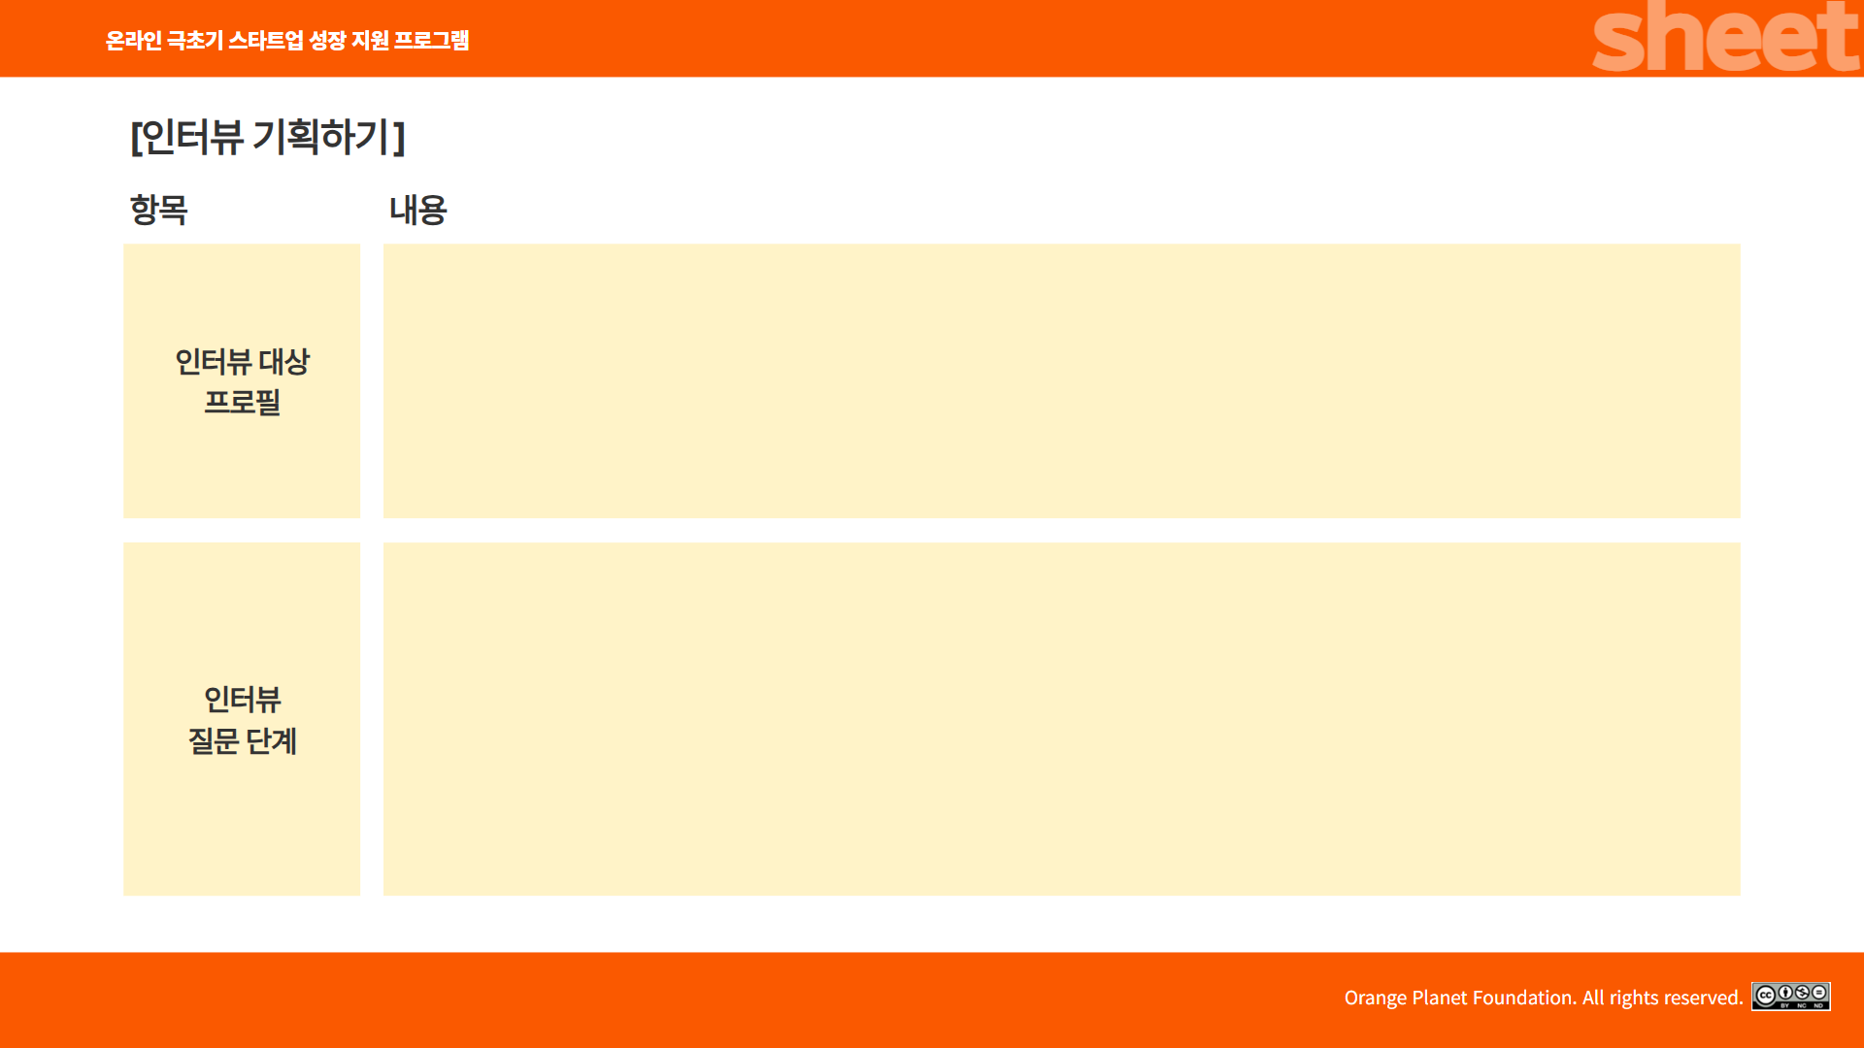
고창 여성 농업인센터 사무장 신영순
나이대 : 50대
사는 지역 : 고창
성별 : 여
학력 : 대졸
경제 수준 : 중
하루 평균 숏폼 시청시간이 어떻게 되시나요?
인스타그램 계정이 있으신가요?
SNS에 자신의 일상을 공유하고자 하는 욕구가 있으신가요?
본인의 이야기가 담긴 숏폼 영상을 올리고 싶어하는지?
숏폼 편집 관련 강의를 들은 적이 있는지?
영상 제작해봤는지?
영상 촬영만 하고 숏폼영상을 만들어주는 자동화된 편집 대행 서비스가 있다면 사용할 의향이 있는지?

Slide 4
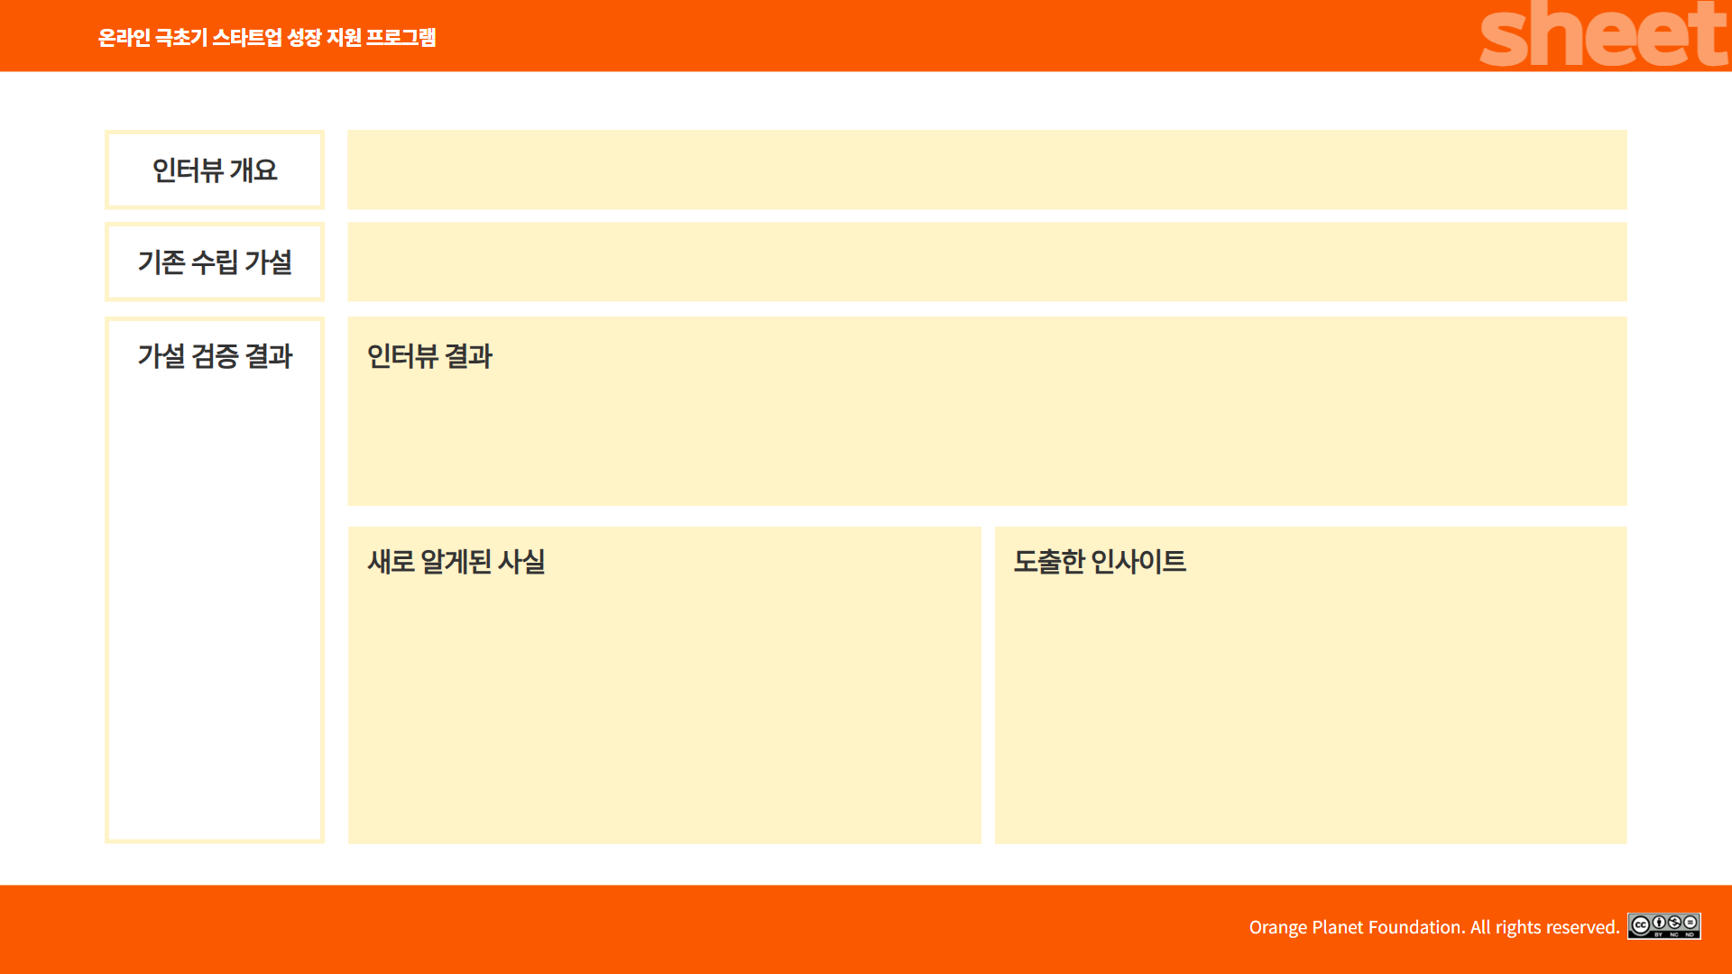
20250502 1명 전화
40대 이상 숏폼에 대한 제작 관심과 업로드 의향이 있다. 영상만 찍고 편집을 대행해 주는 서비스가 필요할 것이다.
실제로 편집 대행 서비스에 대한 의향이 확인됨.
강의를 듣고 지속적으로 영상 편집을 하지 않음.(퀄리티 문제)
영상 편집을 실제로 해보려고 한적이 있음.
일과 관련된 영상을 올리려고 영상 편집을 배웠다.
본인의 이야기를 지금 올리려고 하지 않으나 고창(자기의 지역)을 소개하는 영상을 업로드 하고 싶어함.
영상편집 툴 구매에 대한 거부감 확인.
숏폼을 생각 보다 안봄.(2~3개 정도)
추가 질문에서 50대 중반 이상은
손자, 꽃 등 취미생활을 공유하고자 한다.
서비스 내용으로만으로도 확실한 니즈 수용이 된다는 것을 알게됨.
가격적인 측면에서 퀄리티 책정이 문제가 될 것 같다.

Slide 5


